Slide 1
Montag, den 29. Oktober
Objective: to show that I can name 10 members of Lisa Simpson’s family in German!

Slide 2
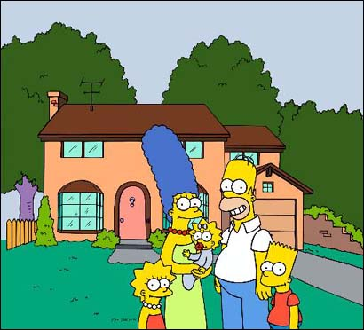
Meine Familie

Slide 3
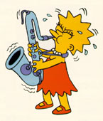
ich

Slide 4
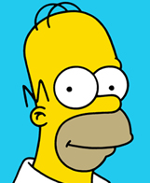
Mein Vater

Slide 5
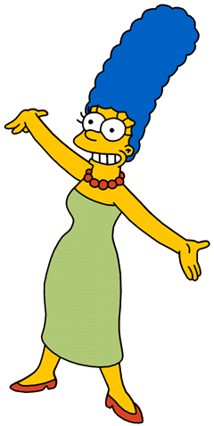
Meine Mutter

Slide 7
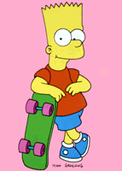
Mein Bruder

Slide 8
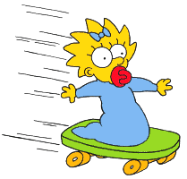
Meine Schwester

Slide 10
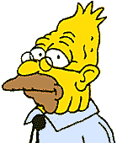
Mein Grossvater

Slide 11
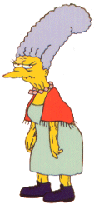
Meine Grossmutter

Slide 13
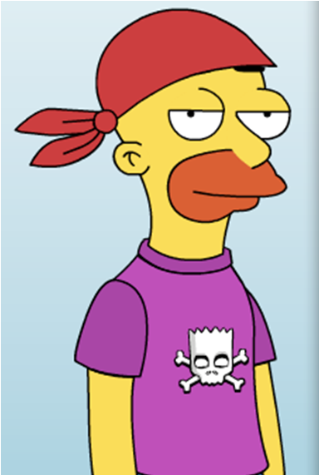
Mein Onkel

Slide 14
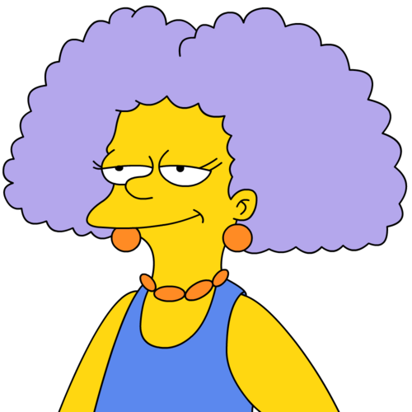
Meine Tante

Slide 16
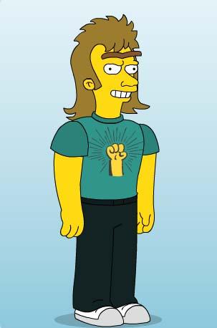
Mein Cousin

Slide 17
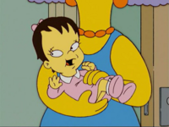
Meine Cousine

Slide 19


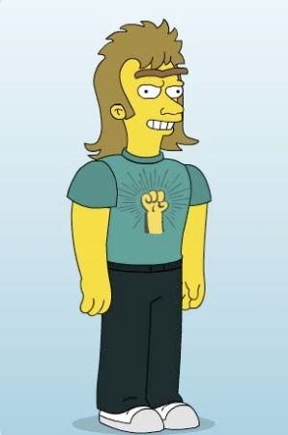

Slide 20


Slide 25
Mein Vater!!!

Slide 33
Meine Grossmutter!!!

Slide 40
Mein Bruder!!!

Slide 41


Slide 46
Meine Cousine!!!

Slide 47


Slide 54
Mein Onkel!!!

Slide 61
Meine Tante!!!

Slide 62


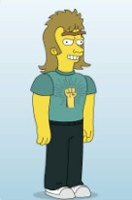
Mein Grossvater
Meine Grossmutter
Mein Vater
Meine Mutter
Mein Onkel
Meine Tante
Mein Bruder
Meine Schwester
Mein Cousin
Meine Cousine
Ich
MEINE FAMILIE!

Slide 64
http://www.atantot.co.uk/matchmeinefamilie.swf

